Slide 1
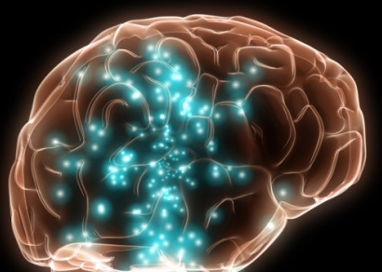
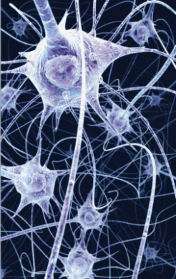
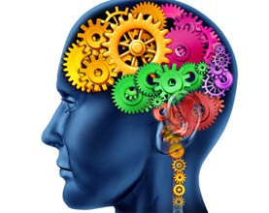
Cours 10 : Le système nerveux : la commande
Yvan LOYNET – Formateur GUC
10.1 Le neurone, l’unité fonctionnelle
10.2 Centres nerveux : SNP (SNA-SNS) & SNC
10.3 Le mouvement volontaire
10.4 Le mouvement automatique
10.5 Le mouvement réflexe

Slide 2
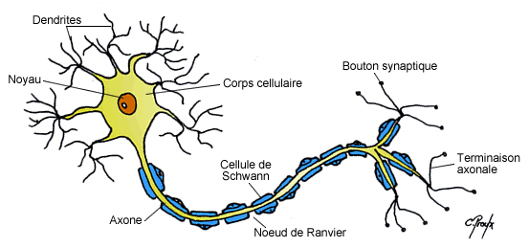
10.1 Le neurone, l’unité fonctionnelle
Le système nerveux contient des milliards de neurones, qui sont si efficaces qu'un influx nerveux (pour une douleur, par exemple) peut être transmis de la main vers le système nerveux central, puis en sens inverse, pour permettre un mouvement réflexe en une fraction de seconde.
Une fibre nerveuse est constituée d'une chaîne de neurones, qui sont les cellules de base du système nerveux. Les neurones sont responsables de la réception et de la transmission des influx nerveux et forment pour cela de longues fibres reliées entre elles par les synapses.

Slide 3
10.2 Les centres nerveux
Système Nerveux (SN)
SN Périphérique (SNP)
SN Autonome (SNA) = ortho & para sympathique
SN Somatique (SNS)
SN Central (SNC)
Encéphale
Moelle Epinière

Slide 4
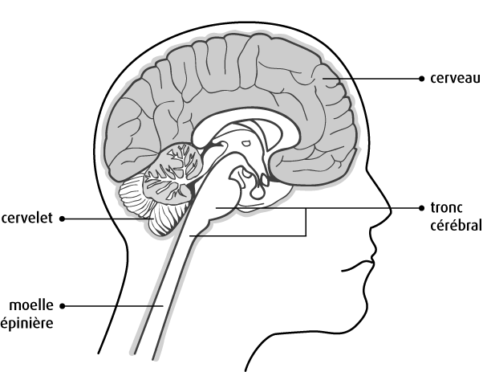
10.2 Les centres nerveux
SNC : l’encéphale & la moelle épinière
Encéphale = partie du SN située dans la boîte crânienne, composée du cerveau (2 hémisphères : lieu d’intégration des infos et prise de décision), tronc cérébral (=relais) et cervelet (= équilibre – posture - coordination des mouvements volontaires).

Slide 5
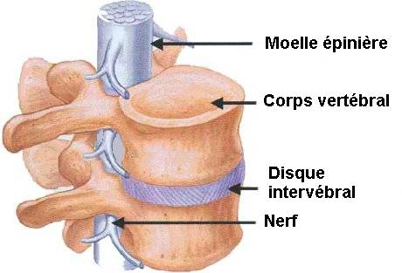
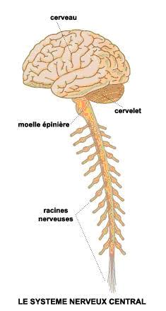
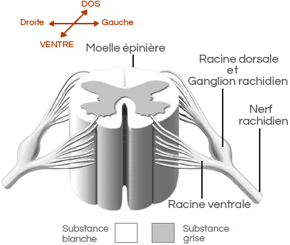
10.2 Les centres nerveux
Moelle épinière = protégée par la CV. Constituée du canal de l’épendyme et de substance grise (responsable de l’activité réflexe du corps) et substance blanche (responsable des capacités à transmettre l’info de l’encéphale au reste du corps ou l’inverse).
De la moelle
épinière, entre deux
vertèbres, partent les
nerfs.

Slide 6
10.2 Les centres nerveux
Les méninges = Le SNC est entouré des méninges, 3 feuillets présents autour de l’encéphale et de la moelle épinière :
- la dure mère → feuillet le plus externe et résistant
- l’arachnoïde → en situation intermédiaire
- la pie mère → au contact même du tissu nerveux
Le liquide céphalo-rachidien = le LCR baigne l’encéphale et la moelle épinière dans ce liquide stérile. Rôles de protection et de soutien.

Slide 7
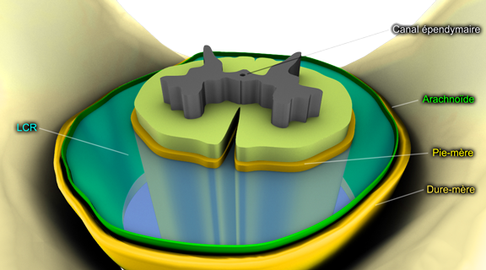
10.2 Les centres nerveux

Slide 8
10.2 Les centres nerveux
SNP : SNS & SNA
Composition du SNP = 31 paires de nerfs rachidiens sortant de la moelle épinière entre chaque vertèbres. 12 paires de nerfs crâniens partant du tronc cérébral (encéphale).
Les plexus = plusieurs paires se regroupent pour former des plexus : cervical, brachial, lombaire, sacré. De ces plexus, naissent les gros troncs nerveux du corps (ex : nerf sciatique).
Les nerfs du SNP vont véhiculer 2 types d’informations :
- ascendante / afférente : infos sensitives de la périphérie (peau, estomac, …) vers le SNC.
- descendante / efférente : infos motrices pour déclencher une action (système digestif, système musculaire, …) du SNC vers la périphérie.

Slide 9
10.2 Les centres nerveux
On peut diviser le SNP en SNS et SNA, selon que l'activité fait intervenir la conscience ou non. Cette division permet de comprendre le fonctionnement général de l'interaction du système nerveux avec le reste de l'organisme.
Ce système contribue à la régulation des fonctions : RESPIRATOIRES, CIRCULATOIRES, DIGESTIVES, URO-GENITALES.
Le SNS est constitué des neurones impliqués dans les mouvements volontaires et les sensations conscientes, il permet la vie de relation (= avec les autres).
Le SNV est constitué des neurones qui gèrent les fonctions automatiques de régulation (par opposition aux fonctions « conscientes »). On le divise en système nerveux sympathique (hyperfonction) et parasympathique (hypofonction).

Slide 10
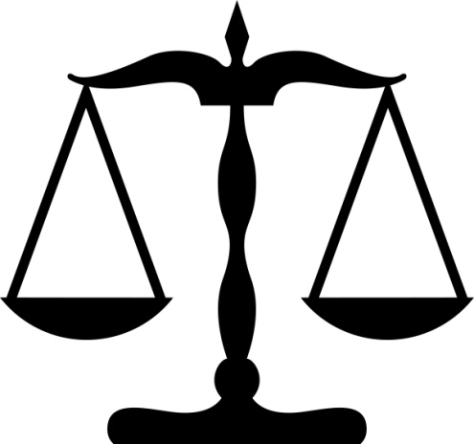
10.2 Les centres nerveux
Le système sympathique (= orthosympathique) correspond à l’activation automatique de certaines fonctions (hyperfonction du système musculaire par ex.), déclenchée par un stress ou un danger, et la désactivation d’autres fonctions (= hypofonction du système digestif par ex.)
quelqu’un veut vous attraper, vous apprenez une mauvaise nouvelle, etc.
Le système parasympathique correspond, inversement, à l’activation de certaines fonctions (surtout système digestif) et la désactivation de fonctions utilisées en situation de stress ou danger.
l’exemple type est l’après repas.
Le corps se met « en veille ».
Le SNA peut être considéré comme une balance.
Ortho
Para

Slide 11
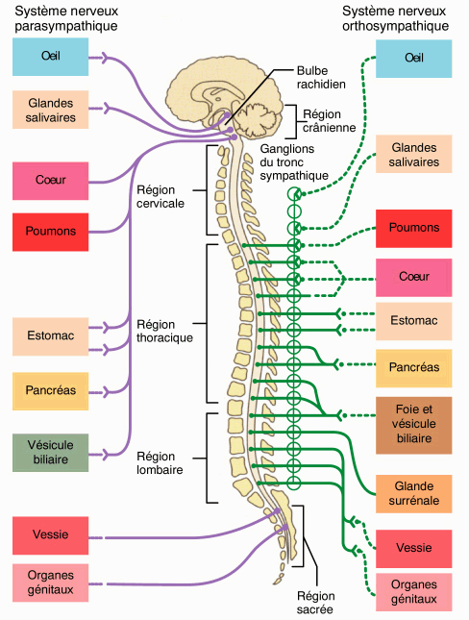
10.2 Les centres nerveux
Quelques exemples d’organes régulés par le système nerveux végétatif ou autonome (SNV ou SNA)
A chaque fois les actions du système nerveux végétatif sont antagonistes entre l’orthosympathique et le parasympathique.

Slide 12
10.2 Les centres nerveux
Fonctions affectées | Ortho Sympathique | Para Sympathique
RESPIRATOIRE | Accélère (hyperventilation) | Freine (hypoventilation)
CIRCULATOIRE | Accélère la circulation sanguine dans les extrémités (M< et >) et diminue dans le tronc (digestif) | Diminue la circulation sanguine dans les extrémités et accélère au niveau système digestif
DIGESTIVE | Arrête l’activité digestive | Augmente l’activité digestive
URO-GENITALE | Donne envie d’uriner

Slide 13
10.3 Le mouvement volontaire

Slide 14
10.3 Le mouvement volontaire
Le mouvement volontaire existe car il est voulu par la conscience → mise en jeu du SNC, au niveau de la commande (encéphale) puis l’information est transmise vers le bas (substance blanche de la moelle épinière) puis empreinte un neurone du SNP, un nerf rachidien, qui va quitter la colonne vertébrale pour se rendre au(x) muscle(s) permettant le mouvement attendu. L’influx nerveux en quittant la colonne vertébrale a emprunté le SNP et plus particulièrement le SNS. Le nerf va alors se apporter la commande au muscle via la plaque motrice et donner l’ordre de se contracter. Mais en parallèle, une autre information de « relâchement » va venir jusqu’au muscle(s) antagoniste(s).
A force de répéter un mouvement, celui-ci peut revêtir un caractère automatique, le cerveau et les réseaux neuronaux peuvent alors accélérer le déroulement de ces étapes et permettre à la conscience (se concentrer sur le mouvement à réaliser) de se détacher progressivement du mouvement. = adhérent qui progresse de séance en séance sur une choré !

Slide 15
10.4 Le mouvement automatique
C’est un mouvement stéréotypé et reproductible qui est généré par réseau nerveux inné (de naissance) ou acquis (à force dé répétition).
Un exemple de mouvement inné: mouvement de déglutition, la respiration, …
Un exemple de mouvement acquis: marche (particularités), nages, postures, équilibre, mouvements sportifs (fitness),…
Certains mouvements volontaires au départ deviennent automatiques par apprentissage = adhérent dans une chorégraphie.

Slide 16
10.5 Le mouvement réflexe

Slide 17
10.5 Le mouvement réflexe
Réflexe = mouvement involontaire & stéréotypé (identique à chaque fois)
Le réflexe myotatique ou ostéotendineux (ou réflexe d'extension) est la contraction réflexe d'un muscle déclenchée en réponse à un étirement. = aptitude d'avoir une contraction réflexe d'un muscle provoquée par son propre étirement.
Il s’agit du réflexe le plus connu. Il est recherché systématiquement par le médecin au cours de l’examen neurologique. Ex : le médecin percute le tendon rotulien et cela entraîne une extension de genou (si tout va bien…).
C'est un réflexe d'étirement composé de deux éléments : une voie monosynaptique excitatrice ou "réflexe myotatique" (entraînant la contraction du muscle qui a été étiré) et une voie polysynaptique entraînant le relâchement du muscle antagoniste du muscle étiré.
Le réflexe myotatique est un exemple de réflexe spinal ou médullaire, c'est-à-dire géré uniquement au niveau de la moelle épinière. Cela permet une réponse plus rapide que s'il y devait y avoir conscientisation du mouvement du muscle au niveau de l’encéphale.

Slide 18
10.5 Le mouvement réflexe
Le réflexe myotatique entraîne :
- la contraction du muscle agoniste
- le relâchement du muscle antagoniste
=> ce réflexe permet de protéger le corps lorsqu’un mouvement est poussé ou forcé dans son amplitude (= étirement du muscle) – ex : un footballeur qui fait un shoot et laisse aller son membre inférieur en flexion de hanche, cela entraînera un étirement des ischios puis leur contraction.
=> ce réflexe assure en partie le tonus musculaire nécessaire au maintien de la posture.

Slide 19
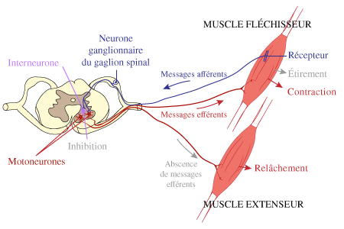
10.5 Le mouvement réflexe
Réflexe myotatique :

Slide 20
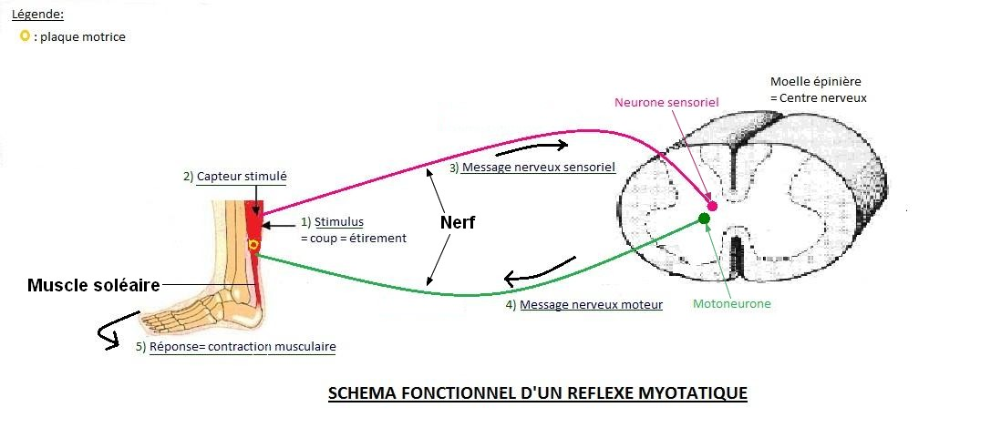
10.5 Le mouvement réflexe
Réflexe myotatique :

